Slide 1
Android开发实战经典
第6章：Android事件处理
—— 事件处理简介
北京魔乐科技软件学院
李兴华

Slide 2
本章目标
了解事件处理的作用；
了解常用的事件及相关处理接口；

Slide 3
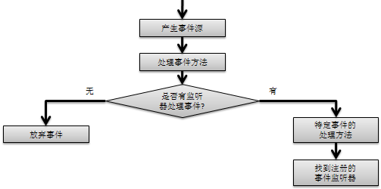
事件处理
Android程序的开发主要是借助于Java语言，其事件的处理流程也是参考了java中的事件处理操作，在Java之中，如果要想进行图形界面的事件处理则首先必须有一个事件源，而造成事件源产生可以有多种形式，例如：单击按钮或者是修改下拉列表选项，之后根据此事件源找到相应的事件处理操作类，对事件进行处理。

Slide 4
常用事件及处理接口
No. | 事件 | 接口 | 处理方法 | 描述
1 | 单击事件 | View.OnClickListener | public abstract void onClick (View v) | 单击组件时触发
2 | 单击事件 | View.OnLongClickListener | public abstract boolean onLongClick (View v) | 长按组件时触发
3 | 键盘事件 | View.OnKeyListener | public abstract boolean onKey (View v, int keyCode, KeyEvent event) | 处理键盘事件
4 | 焦点事件 | View.OnFocusChangeListener | public abstract void onFocusChange (View v, boolean hasFocus) | 当焦点发生改变时触发
5 | 触摸事件 | View.OnTouchListener | public abstract boolean onTouch (View v, MotionEvent event) | 产生触摸事件
6 | 创建上下文菜单 | View.OnCreateContextMenuListener | public abstract void onCreateContextMenu (ContextMenu menu, View v, ContextMenu.ContextMenuInfo menuInfo) | 当上下文菜单创建时触发

Slide 5
View类的事件注册方法
No. | 方法 | 类型 | 描述
1 | public void setOnClickListener(View.OnClickListener l) | 普通 | 注册单击事件
2 | public void setOnLongClickListener(View.OnLongClickListener l) | 普通 | 注册长按事件
3 | public void setOnKeyListener(View.OnKeyListener l) | 普通 | 注册键盘事件
4 | public void setOnFocusChangeListener(View.OnFocusChangeListener l) | 普通 | 注册焦点改变事件
5 | public void setOnTouchListener(View.OnTouchListener l) | 普通 | 注册触摸事件
6 | public void setOnCreateContextMenuListener( View.OnCreateContextMenuListener l) | 普通 | 注册上下文菜单事件

Slide 6
小结
事件处理的核心在于如下操作：
  注册监听程序；
  根据指定的事件编写指定的处理程序；
  在事件处理类之中完成事件的处理操作。

Slide 7





下一章内容
单击事件

